Slide 1
Здоровьесберегающие технологии в работе воспитателя
Воспитатель МБДОУ № 90 г. Мурманск
Белова Анастасия Александровна

Slide 2
Забота о здоровье – это важнейший труд воспитателя. От жизнерадостности, бодрости детей зависит их духовная жизнь, мировоззрение, умственное развитие, прочность знаний, вера в свои силы. В.А. Сухомлинский

Slide 3
Здоровьесберегающие технологии
ребенка и родителей
ребенка и педагога
Целостная система воспитательно-оздоровительных, коррекционных и профилактических мер, которые осуществляются в процессе взаимодействия

Slide 4
Задачи здоровьесберегающих технологий
Обеспечить дошкольнику возможность сохранения здоровья
Сформировать у него необходимые знания по ЗОЖ
Научить использовать полученные знания в повседневной жизни

Slide 5
Здоровьесберегающие технологии:
технологии сохранения и стимулирования здоровья
технологии обучения здоровому образу жизни
коррекционные технологии

Slide 6
Ритмопластика Динамические паузы Подвижные и спортивные игры Релаксация Пальчиковая гимнастика Гимнастика для глаз Дыхательная гимнастика Гимнастика бодрящая
Технологии сохранения и стимулирования здоровья:

Slide 7
Ритмопластика

Slide 8
Динамические паузы

Slide 9
Подвижные и спортивные игры

Slide 10
Релаксация

Slide 11
Пальчиковая гимнастика

Slide 12
Гимнастика для глаз

Slide 13
Дыхательная гимнастика

Slide 14
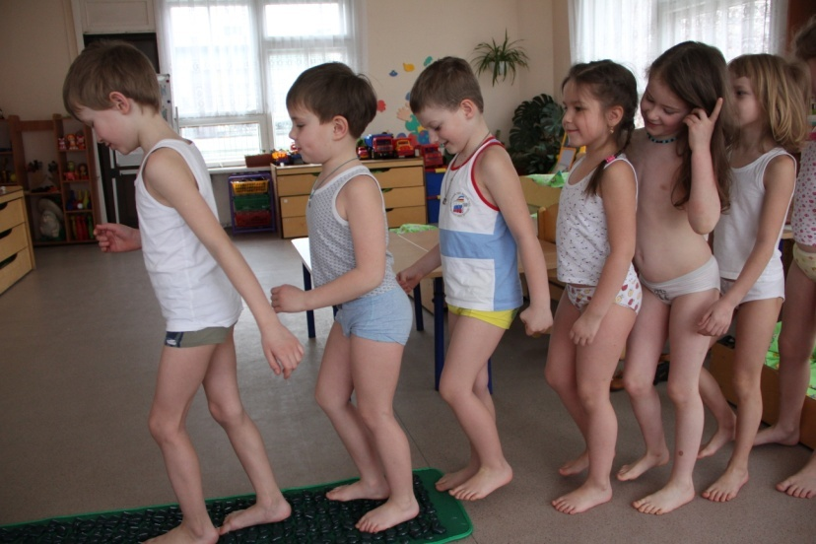
Гимнастика бодрящая

Slide 15
Утренняя гимнастика Физкультурные занятия Занятия из серии «Здоровье» Самомассаж Активный отдых
Технологии обучения здоровому образу жизни

Slide 16
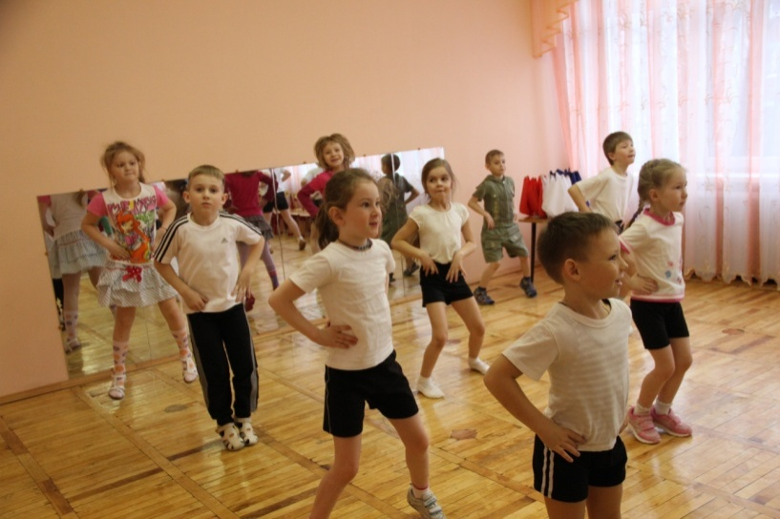
Утренняя гимнастика

Slide 17
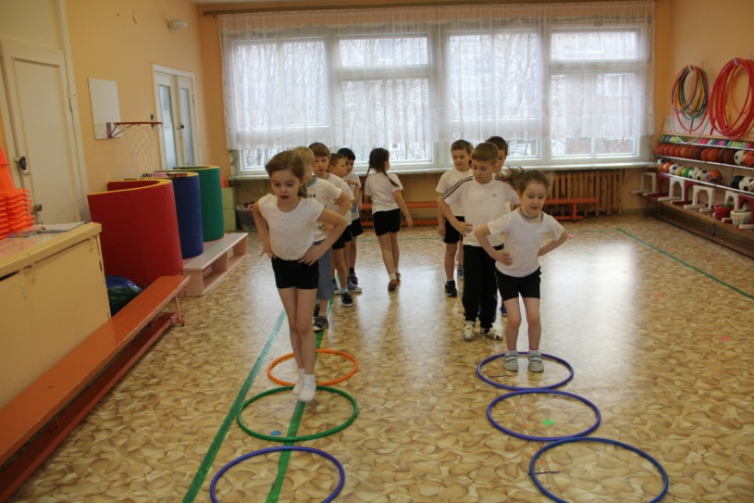
Физкультурные занятия

Slide 18
Занятия из серии «Здоровье»

Slide 19
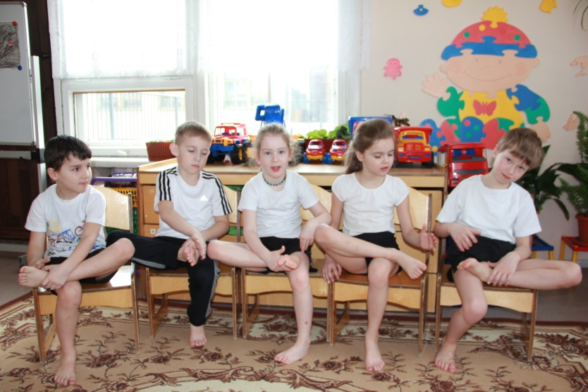
Самомассаж

Slide 20
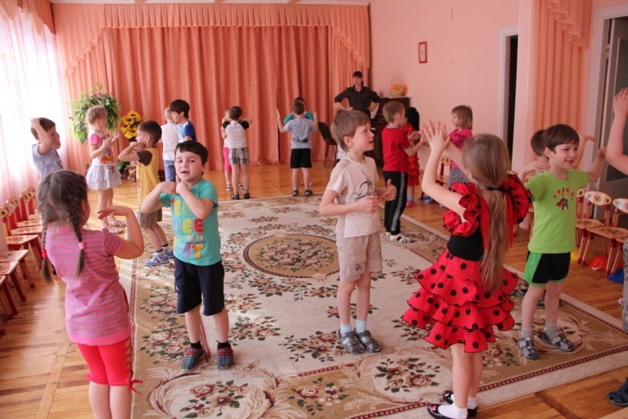
Активный отдых

Slide 21
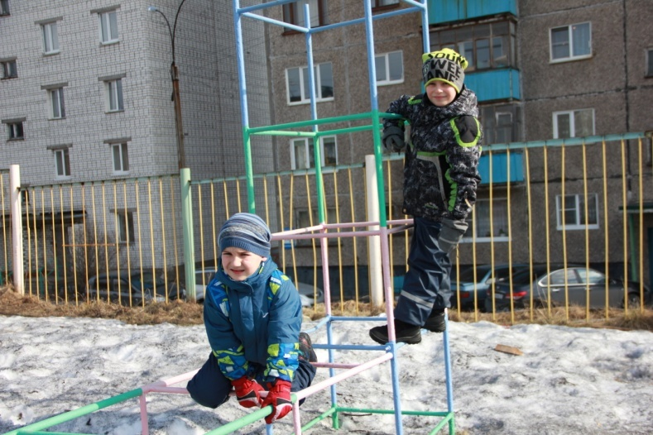
Активный отдых

Slide 22
Технология музыкального воздействия Сказкотерапия Артикуляционная гимнастика
Коррекционные технологии

Slide 23
Технологии музыкального воздействия

Slide 24
Сказкотерапия

Slide 25
Артикуляционная гимнастика

Slide 26
Мы должны стремиться к полной реализации в жизни каждого ребенка трех моментов: 1) достаточной индивидуальной умственной нагрузки 2) обеспечения условий для преобладания положительных эмоциональных впечатлений 3) полного удовлетворения потребности в движении

